Slide 1
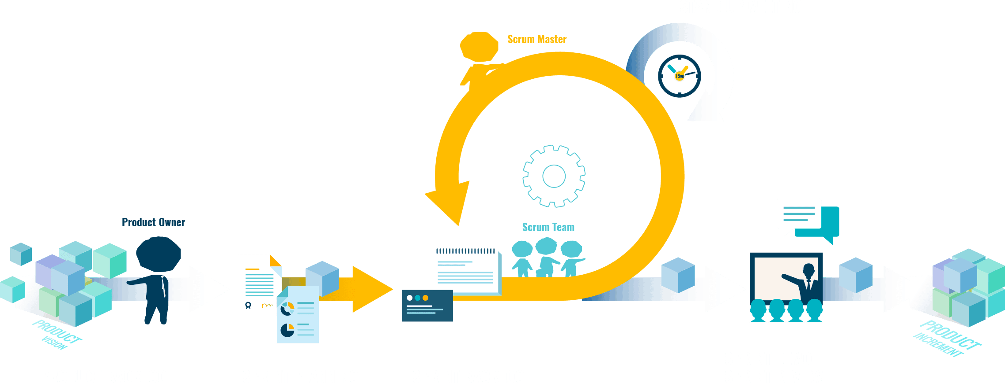
SPĒJĀS IZSTRĀDES METODOLOĢIJAS PIELIETOJUMS LIETU INTERNETA PROJEKTU IZSTRĀDĒ MAĢISTRA KURSA DARBS
Autors: Māra Kārkliņa
Studenta apliecības Nr.: mk10220
Darba vadītājs: Dr.sc.comp., docents, Reinholds Zviedris
Mērķi:
Izpētīt spējās izstrādes metodoloģiju
Saprast lietu interneta būtiskās iezīmes un detaļas
Saprast kādi ir iemesli, kāpēc lietu interneta projektu izstrādē salīdzinoši maz tiek pielietota spējā izstrāde
Nākotnes plāni:
Turpināt izpēti maģistra darbā
Sazināties, vai iespējas gadījumā satikties ar uzņēmumiem, kuri strādā pie lietu interneta projektiem
Noskaidrot, kādas metodes uzņēmumi izmanto projektu ieviešanai un kāpēc
Rezultāti:
Lietu interneta projektos tiek vairāk domāts par spējās izstrādes ieviešanu
Spējā izstrāde palīdz iesaistīt klientu katrā izstrādes etapā un palīdz izvairīties un izmaksām saistībā ar neparedzētām izmaiņām
Nepieciešams ļoti spēcīgs Scrum meistars, lai spējā izstrāde varētu efektīvi strādāt uzņēmumā
Grūti nodrošināt nepārtrauktas integritātes sistēmu
Sarežģīta identitātes pārvaldība vairākās sistēmās, tūkstošiem iekārtu

